Slide 1
Использование онлайн-инструментов для совместной работы в реальном времени
И.В. Татаринцева, методист РМК
Управления образованием Буйского района

Slide 3
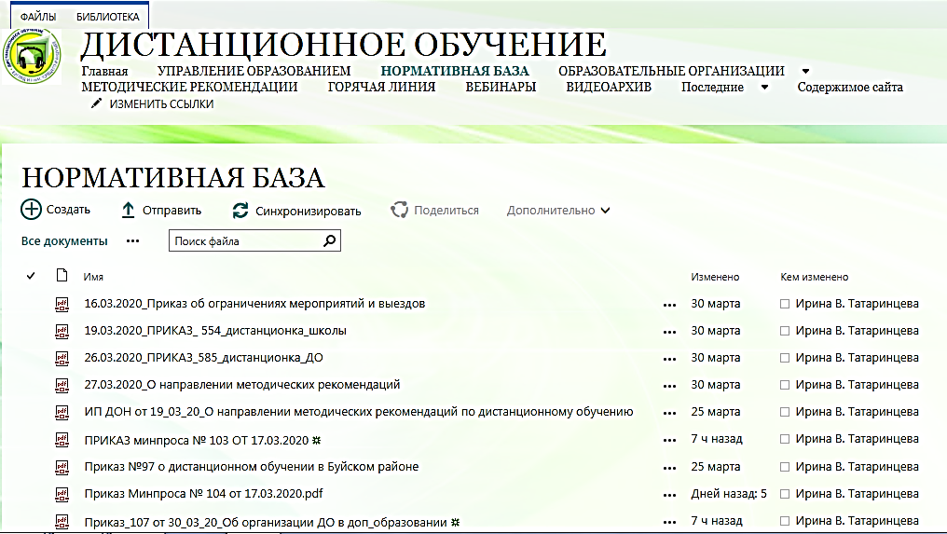

Slide 5
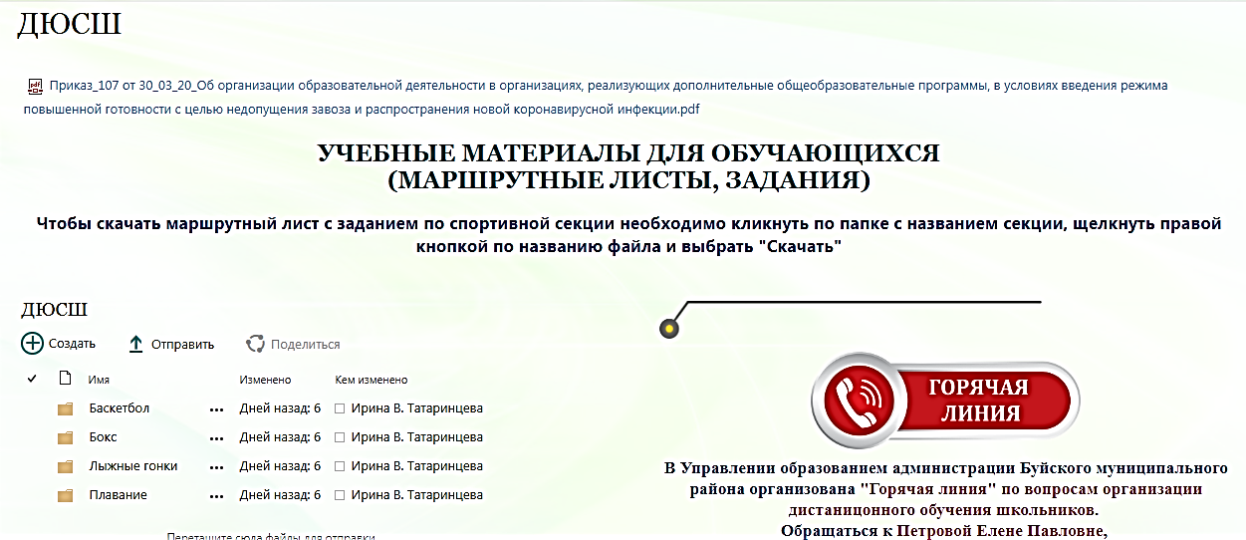

Slide 6
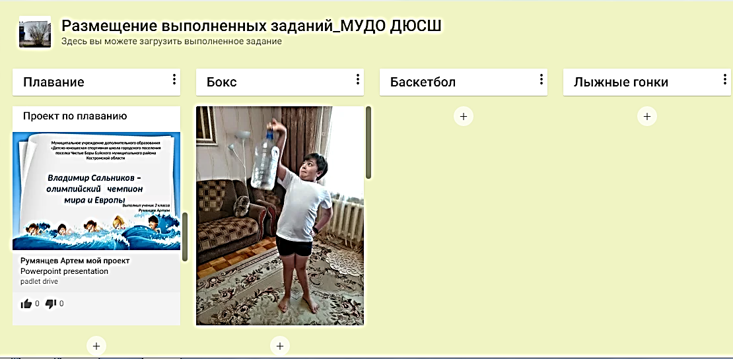

Slide 9
